Slide 1

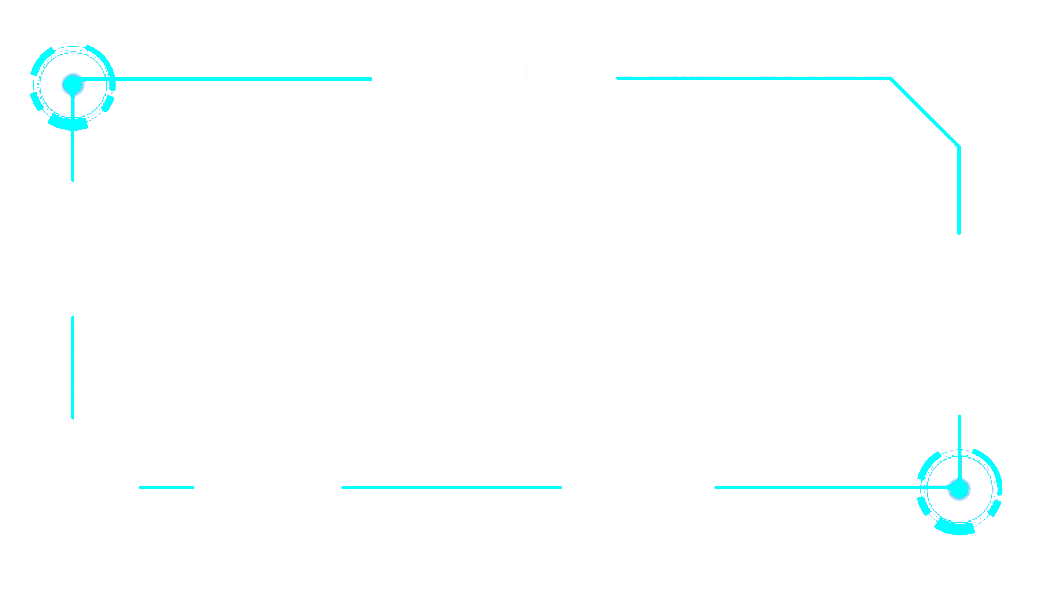
迭代嵌套
及其C++ 实现

Slide 2
如果迭代算法中处理的还是迭代过程，就构成立迭代嵌套。实际的应用程序常常采用循环的嵌套结构，即C++程序中的循环体中还可以包含各种循环语句，这就构成了循环的嵌套，通常称为多重循环。

Slide 3

【例1】
设计“计算2¹+2²+2³+…+2^{n}”的算法，并用C++程序实现该算法。
问题求解思路:
该问题是一个n项累加的问题，需要重复n次完成。其中，要累加的每一项也需要重复处理，即计算第i项的值时，也需要重复i次乘以2的操作。因此，构成了迭代嵌套的算法。解决该问题的嵌套迭代算法如下表所示。

Slide 4
步骤 | 处理
1 | 输入2的幂次n
2 | 将各项的累加和sum清0
3 | 将i的范围设置为1到n，进行如下操作： 将存放第i项结果的power置为1 重复i次下面的操作： power=power×2 将power累加到sum中
4 | 输出结果sum

Slide 5
……
int main()
{ int n, sum, power, i, j;
cout<<"请输入最高幂次n: ";
cin>>n;
sum=0;
for(i=1; i<=n; i++)
{ power=1;
j=1;
while (j<=i)
{ power=power*2;
j++;
}
sum=sum+power;
}
cout<<"2的1到"<< n << "次幂的和为："<<sum<<endl;
return 0;
}
问题：
如何将内层循环用for语句实现？

Slide 6
提示：
不同结构的循环语句也可以构成循环嵌套，例如for循环里面可以嵌套while循环。
循环嵌套的执行顺序是外层循环执行时，遇到内层循环，将完成所有内层循环，再开始外层的下一次循环。
循环体里可以嵌套多个内循环。

Slide 7
“水仙花数”是指一个三位整数，其各位数字立方的和等于该数本身。例如，由于153=1³+5³+3³，所以153是水仙花数。
编写程序，求所有的“水仙花数”。
【例2】
问题求解思路:
因为“水仙花数”是三位整数，所以一定都在100～999范围内。利用三重循环，外循环变量i控制百位数字从1变化到9，中层循环变量j控制十位数字从0变化到9，内循环变量k控制个位数字从0变化到9，穷举判断所有的三位整数是否是水仙花数。

Slide 8
……
int main()
{
int i, j, k, m, n;
for(i=1; i<=9; i++) // 外层循环，控制百位
for(j=0; j<=9; j++) // 中层循环，控制十位
for(k=0; k<=9; k++) // 内层循环，控制个位
{
m=i*i*i+j*j*j+k*k*k;
n=100*i+10*j+k;
if(m==n) cout<<m<<endl;
}
return 0;
}

Slide 9
主观题
10分
int i, j, k, m, n;
for(i=1; i<=9; i++) // 外层循环，控制百位
for(j=0; j<=9; j++) // 中层循环，控制十位
for(k=0; k<=9; k++) // 内层循环，控制个位
{
m=i*i*i+j*j*j+k*k*k;
n=100*i+10*j+k;
if(m==n) cout<<m<<endl;
}
1、上面的程序中的i,j,k是如何取值的？
2、“K<=9”执行了多少次？
Open Question is only supported on Version 2.0 or newer.
Answer

Slide 10
主观题
10分
int i, j, k, m, n;
for(i=1; i<=9; i++) // 外层循环，控制百位
for(j=0; j<=9; j++) // 中层循环，控制十位
for(k=0; k<=9; k++) // 内层循环，控制个位
{
m=i*i*i+j*j*j+k*k*k;
n=100*i+10*j+k;
if(m==n) cout<<m<<endl;
}
如何使用上面求第一个水仙花数？
Open Question is only supported on Version 2.0 or newer.
Answer

